Slide 1
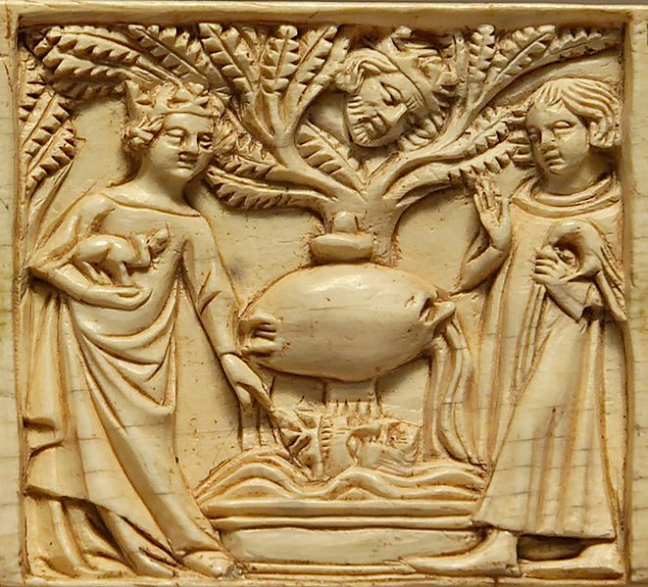
Tristan et Iseut
Tristan et Iseut à la fontaine
L’histoire de Tristan et Iseut (ou Iseult, Yseut, Yseult, ainsi qu'Isolde et Ysolde) a traversé les siècles pour intégrer la littérature. Elle est d’origine celtique, mais ce sont les poètes normands qui en ont fait les premières rédactions qui nous sont conservées.
Anastassya Klichtchenko 10-B

Slide 2
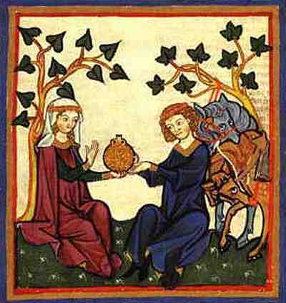
Des manuscrits médiévaux au roman de Tristan et Iseut que nous lisons aujourd'hui
Le Mythe de Tristan et Iseut est l'un des plus fascinants du monde occidental.

Slide 3
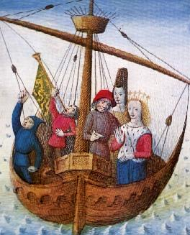
Valérie Lackovic nous indique "que cette mythologie était très vivante dans toute la Grande-Bretagne bien avant l'invasion normande. Essentiellement orale, elle n'est plus attestée que par des vestiges comme une pierre datée du Vème siècle et portant l'inscription "DRVSTANVS" (Tristan) ou la mention au Xème siècle , d'un lieu dit Cornouaillais appelé "Gué d'Iseut".

Slide 4
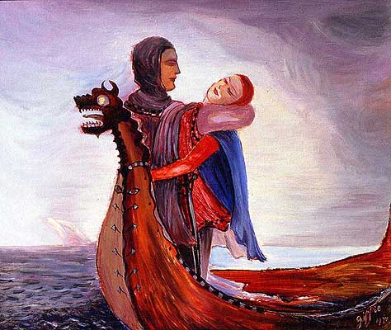
Le roman de Tristan , lui, date du douzième siècle. De nombreuses versions ont existé : plusieurs ont disparu ( notamment celle de Chrétien de Troyes et celle de La Chièvre ( avant 1170) ; d'autres ne nous sont parvenues que par fragments ( Béroul et Thomas) . Ce sont les textes de ces deux auteurs qui font référence aujourd'hui.

Slide 5
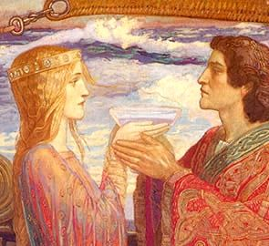
Le Tristan de Thomas d'Angleterre date de 1173 . Plusieurs versions ont été conservées qui restituent plusieurs fragments de l'histoire. Mystérieusement les fragments restant de l'œuvre de Thomas débutent par une scène de séparation ( légèrement contradictoire avec celle de Béroul, mais qui permet toutefois d'enchaîner les deux récits) et nous offrent la fin du roman; épilogue mythique qui a contribué à bâtir la légende éternelle des amants maudits .

Slide 6
On a souvent comparé les styles de Béroul et Thomas d'Angleterre. Comme l'écrit Anne Berthelot " traditionnellement ,on a tendance à dire que Béroul, sans doute un peu plus ancien, se fait l'écho d'une version "primitive" de la légende, plus violente et sauvage que celle de Thomas, qui au contraire adapterait son matériau de base aux exigences nouvelles de l'idéologie à la mode, à savoir "la courtoisie"." La version de Béroul est donc plus réaliste que la version de Thomas, mais l'on n'y trouve guère de traces de l'amour courtois qui domine l'œuvre de Thomas.

Slide 7
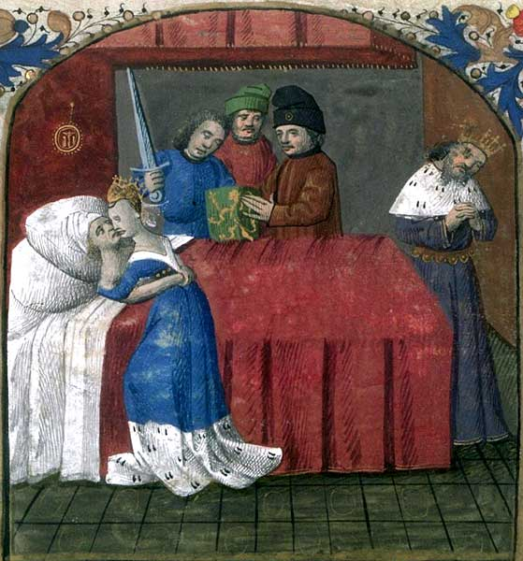

Slide 8
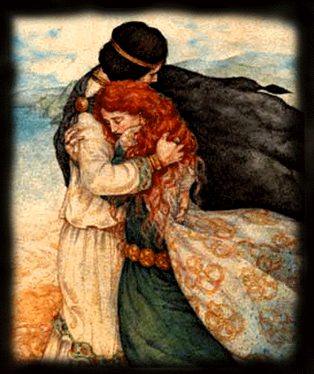
C'est au début du vingtième siècle (entre 1900 et 1905) que Joseph Bédier, spécialiste médiéval, a rassemblé ces différents textes , auxquels il a ajouté d'autres fragments ( Eilhat d'Oberg, fragments anonymes...) pour constituer un récit faisant aujourd'hui référence.

Slide 9
Filmographie
1911 : Tristan et Yseult d'Albert Capellani,
1920 : Tristan et Yseult de Maurice Mariaud, scénario de Franz Toussaint en collaboration avec Jean-Louis Bouquet,
1943 : L'Éternel Retour de Jean Delannoy, écrit par Jean Cocteau, avec Jean Marais et Madeleine Sologne,
1972 : Tristan et Iseult d’Yvan Lagrange (durée 1 heure) avec une musique du groupe Magma,
1998 : Le Cœur et l'Épée de Fabrizio Costa, non traduit ni diffusé en France,
2002 : Tristan et Iseut, film d'animation de Thierry Schiel,
2006 : Tristan & Yseult de Kevin Reynolds, avec James Franco et Sophia Myles, produit par Ridley Scott et Tony Scott

Slide 10
Bibliographie
Emmanuèle Baumgartner, Tristan et Iseut, De la légende aux récits en vers, Paris, P.U.F, 1993
Jean-Charles Huchet, Tristan et le sang de l'écriture, Paris, P.U.F, 1990
Jacques Ribard, Le Tristan de Béroul, un monde de l'illusion ?, in Du mythique au mystique. La littérature médiévale et ses symboles, Paris, Champion, 1995
Denis de Rougemont, L'Amour et l'Occident (1939, édition définitive 1972)
Philippe Walter, Tristan et Yseut. Le porcher et la truie, Paris, Imago, 2006.
Michel Zink, Introduction à la littérature française du Moyen Âge, Paris, Le livre de poche, 1993

Slide 11
Romans/récits
Yann Brekilien, Iseult et Tristan, Éditions du Rocher, Monaco, 2001, (ISBN 2-268-04007-0)
Joseph Bédier, Tristan et Iseut, Éditions Beauchemin, coll. « Parcours d'une œuvre », Montréal, 2001 (ISBN 2-7616-1228-0)
Jacques Chocheyras, Le Roman de Tristan et Iseut la Blonde, Cristel, Saint-Malo, 2002, (ISBN 2844210260)
Thierry Jigourel, Merlin, Tristan, Is et autres contes brittoniques, Jean Picoullec, Paris, 2005, (ISBN 2-86477-213-2)
René Louis, Tristan et Iseult, LGF - Livre de Poche, Paris, 1972, (ISBN 978-2253004363)
Gottfried de Strasbourg, Tristan, traduit du moyen haut allemand pour la première fois en vers assonancés par Louis Gravigny, Göppingen, Kümmerle Verlag, 2008

Slide 12
Bande dessinée
Xavier Josset, Frédéric Bihel, La quête de la fille aux cheveux d'or, Éditions du Lombard, coll. « Histoires et légendes », Bruxelles, 1991
Chauvel, Lereculey, Simon, Arthur une épopée celtique, Tome 5 : Drystan et Esyllt, Éditions Delcourt, coll. « Conquistador », Paris, 2002

Slide 13
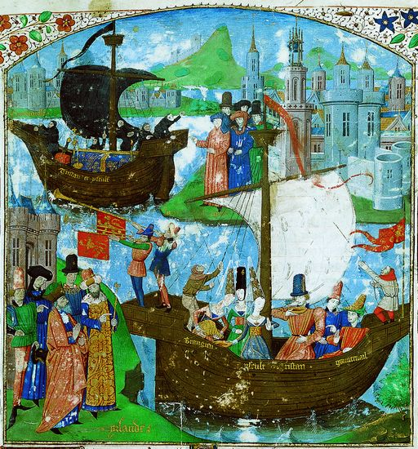
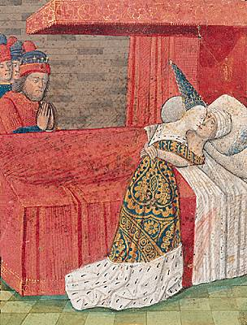
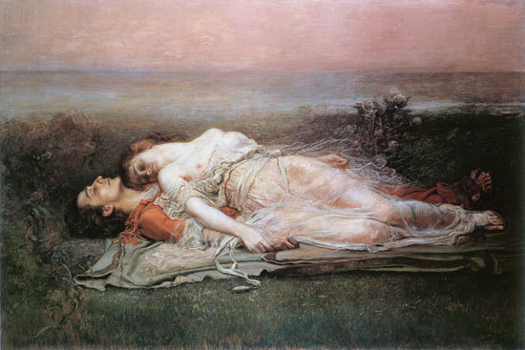

Slide 14
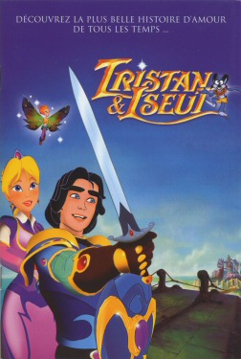
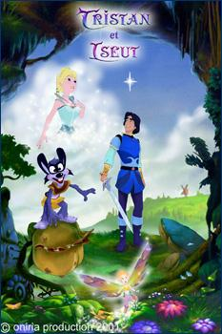
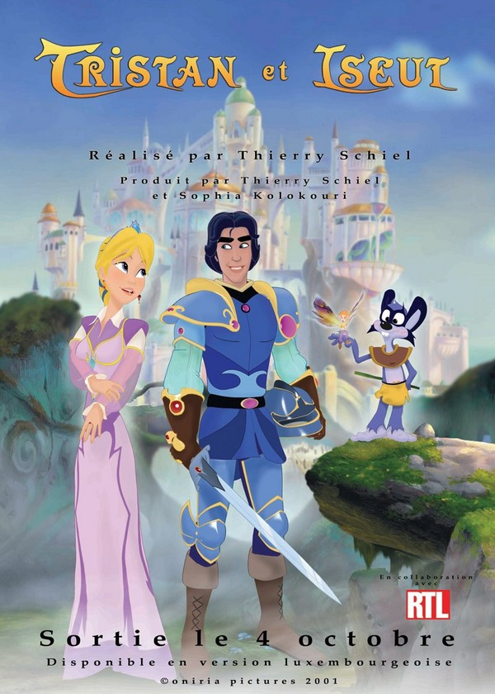

Slide 15
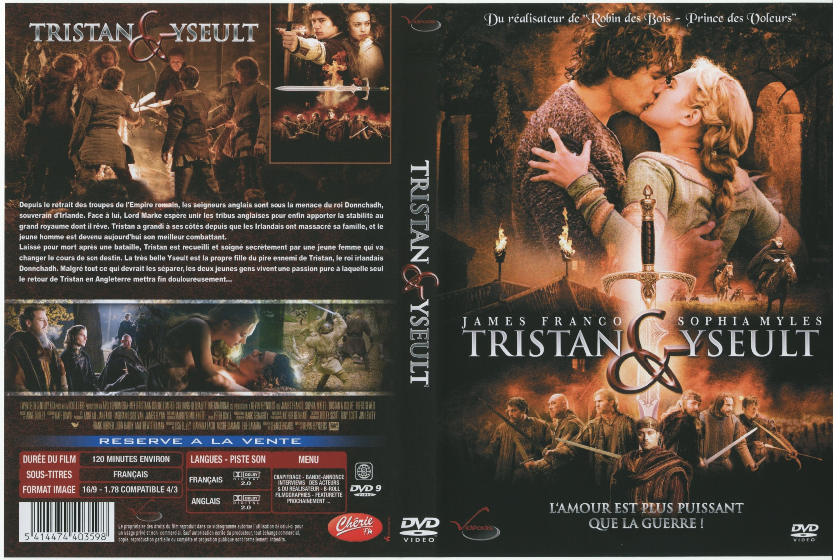

Slide 16
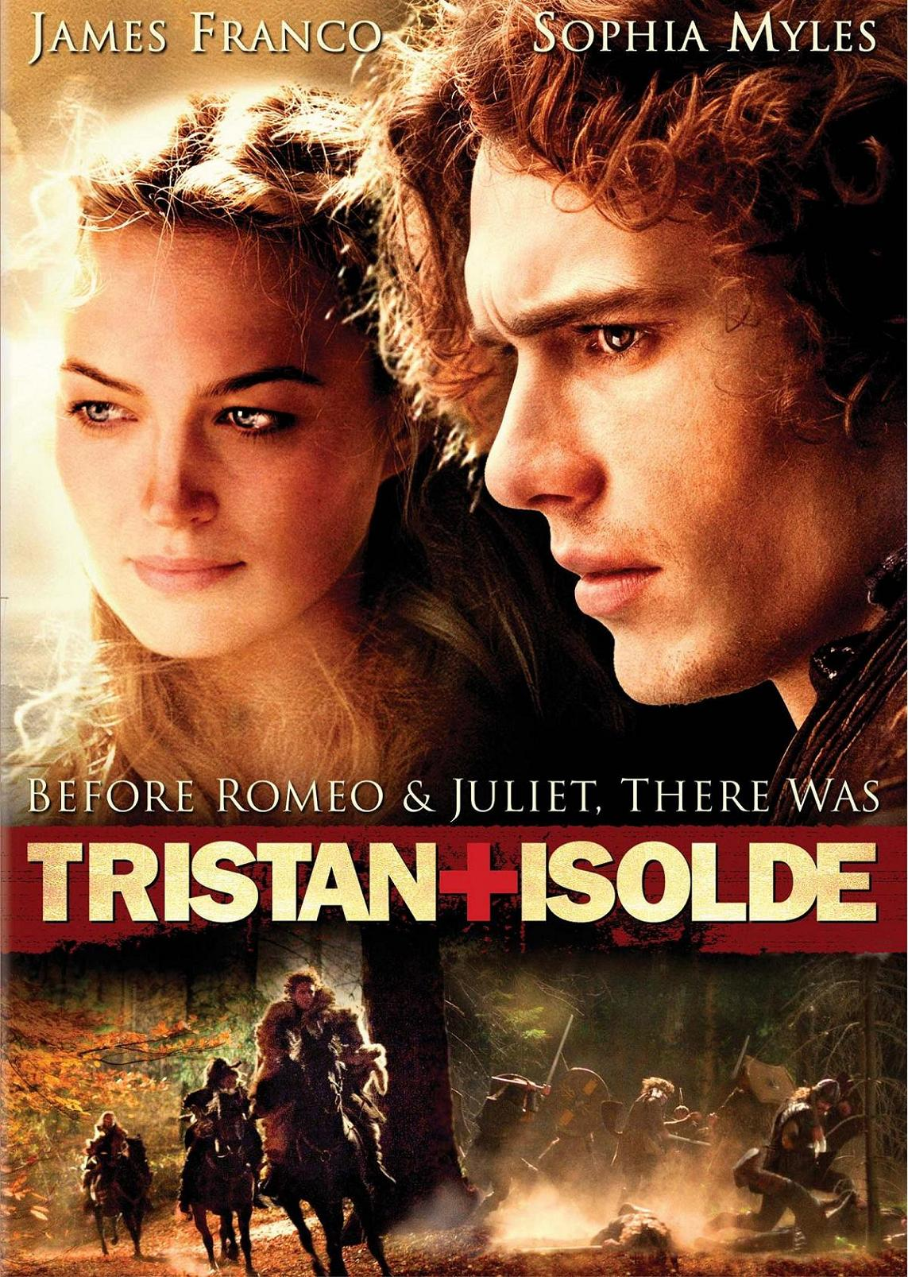
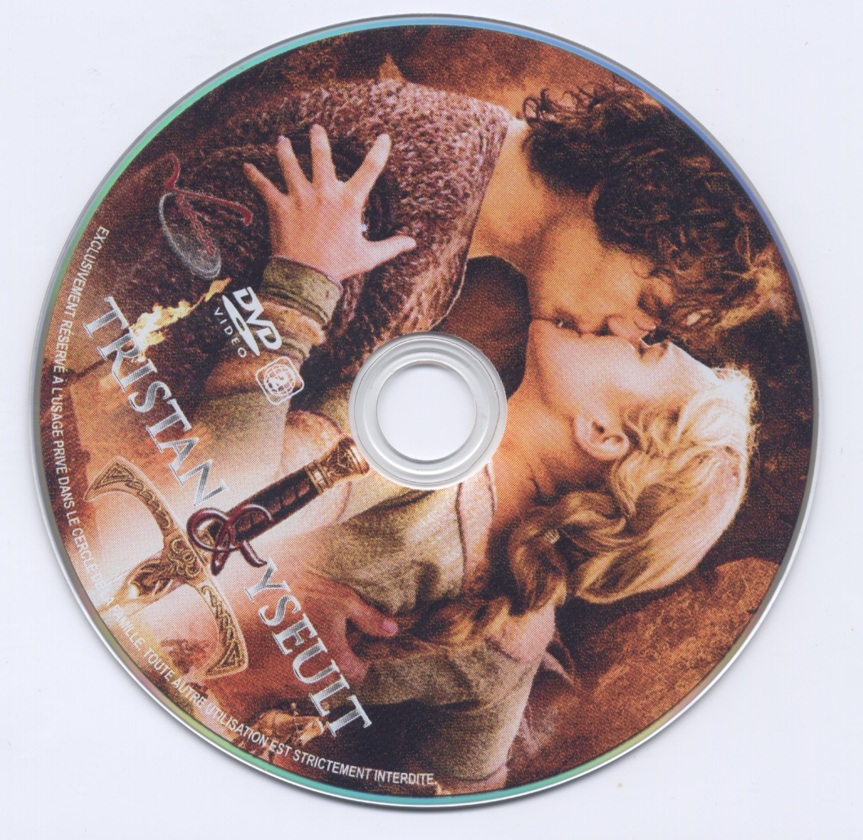

Slide 17
